Slide 1
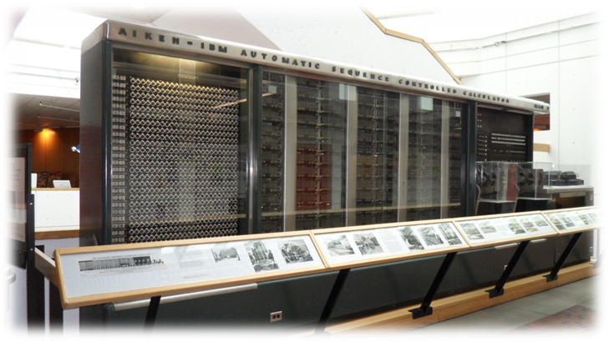
컴퓨터시스템개론
2015년 1학기
[Lecture Note] 2015 Spring Semester
컴퓨터 시스템 개론
(Introduction to Computer Systems)
Prof. KwangMo LEE, Computer Engineering Department, Hallym University

Slide 2
컴퓨터시스템개론
2015년 1학기
제 1 장 컴퓨터 시스템 개요
1.1 정보화 사회(Information Society)
근세대의 용어들
- 제 3의 물결, 제 5세대 컴퓨터
- OA(Office Automation), HA(Home Automation)
- 반도체, 데이터 통신, Technopolis
- 정보 고속도로(Information Super Highway)
- Internet, WWW, Ubiquitous, 2G, 3G, 4G 등
- Smart Phone, iPad …
지구촌의 글로벌화(globalization)
- 정보의 수집 및 활용 가치 증대
Prof. KwangMo LEE, Computer Engineering Department, Hallym University

Slide 3
컴퓨터시스템개론
2015년 1학기
□ 『The Third Wave』 : 1980 Alvin Toffler 저
☞ 제 1의 물결(농업 혁명), 제 2의 물결(산업 혁명)
☞ 지식과 정보를 토대로 한 제 3의 물결
□ 정보화 사회와 컴퓨터
☞ 다량의 자료와 정보의 축적, 가공, 검색 및 활용을 통해
☞ 정보화 사회를 가능하게 해준 도구
⇒ 컴퓨터(computer) + 정보통신
□ Computopia = Computer + Utopia
Prof. KwangMo LEE, Computer Engineering Department, Hallym University

Slide 4
컴퓨터시스템개론
2015년 1학기
1.2 컴퓨터의 사용
▣ 1960 – 1980년대
정부, 기업, 교육 기관, 연구소 등 제한된 곳에서 전문인이 사용
▣ 1990년대 이후
PC의 대중화로 모든 계층이 이용하고 있으며, 통신기술의 발전으로
인터넷을 통한 정보화 사회의 기본 하부구조(Infrastructure) 구축
▣ Computer = Hardware + Software
Hardware : 기계(컴퓨터)를 구성하는 전자회로 및 각종 기계장치
Software : 컴퓨터의 작동 및 활용에 필요한 프로그램 일체
[참고] 인간 = 육체(Hardware) + 정신(Software)
Prof. KwangMo LEE, Computer Engineering Department, Hallym University

Slide 5
컴퓨터시스템개론
2015년 1학기
▣ 컴퓨터의 기능
- 고속의 계산기능
빠른 컴퓨터의 경우 1초에 수십억의 덧셈/뺄셈을 수행
- 정보처리 기능
대용량의 자료의 수집, 저장, 분류, 검색, 전달 수행
⇨ 의사결정(decision making)에 활용
▣ 컴퓨터의 일반적인 할용
- 과학/기술 : 계산, 모의실험
- 설계 : 기계, 건축, 반도체, 상품 설계
- 사무/경영 : 워드프로세서, 데이터베이스
- 예술 : 컴퓨터 그래픽, 전자음악
Multimedia, 가상현실(Virtual Reality) 및 통신기술의 접합
Cyberspace
- Cellular Phone Application
Prof. KwangMo LEE, Computer Engineering Department, Hallym University

Slide 6
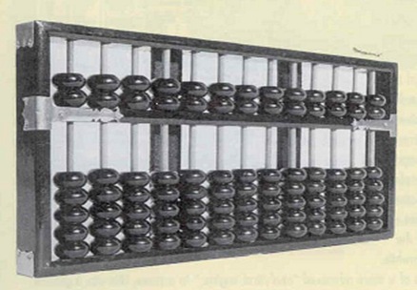
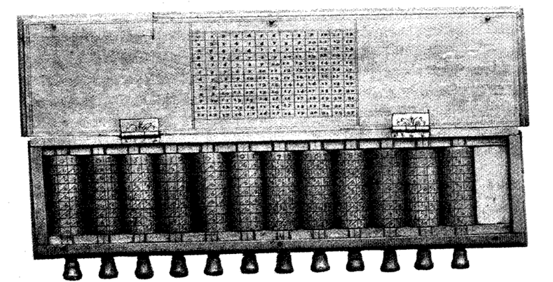
컴퓨터시스템개론
2015년 1학기
1.3 컴퓨터의 역사
1.3.1 현대 컴퓨터 이전의 시대
- BC 2500년경 중국 은나라의 주판(abacus)
- 1617년 스코틀랜드의 J. Napier : 네피어 봉
곱셈용 계산 도구, 300년 이상 사용
Prof. KwangMo LEE, Computer Engineering Department, Hallym University

Slide 7
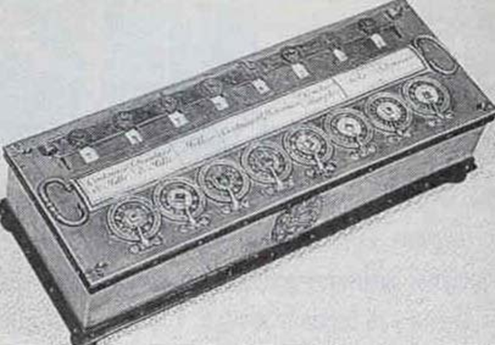
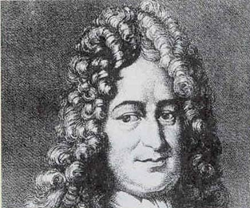
컴퓨터시스템개론
2015년 1학기
- 1642 프랑스의 수학자, 철학자 Blaise Pascal
Machine Arithmetique(톱니 계산기) 발명
세계 최초의 계산기
톱니, 바퀴, 축으로 구성되어 덧셈과 뺄셈 계산
1673년 독일 G. Leibnitz
사칙연산(+, -, *, /)이 가능한 계산기 발명
Prof. KwangMo LEE, Computer Engineering Department, Hallym University

Slide 8
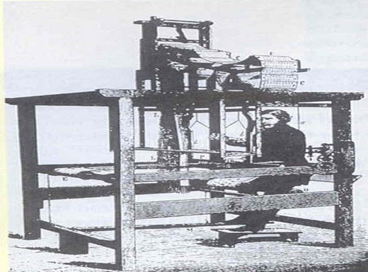
컴퓨터시스템개론
2015년 1학기
- 1801년 프랑스 Joseph-Marie Jacquard
천공카드로 작동되는 방직기 발명
Prof. KwangMo LEE, Computer Engineering Department, Hallym University

Slide 9
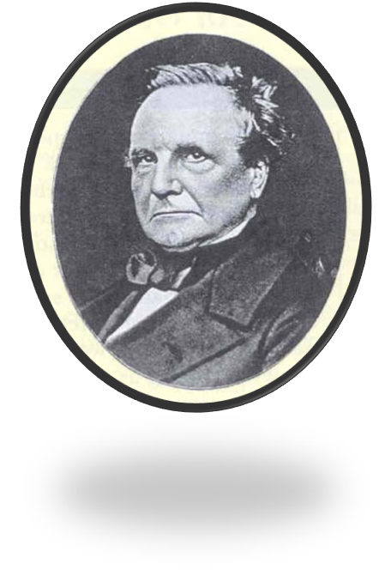
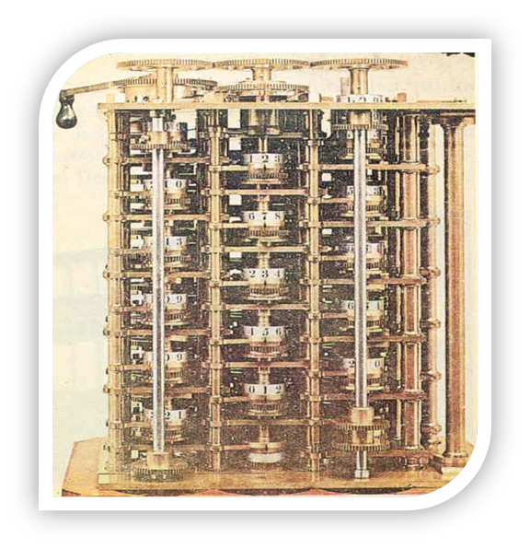
컴퓨터시스템개론
2015년 1학기
- 1822년 영국 Cambridge 대학 Charles Babbage
Differential Engine 발명, 대수표 작성
Prof. KwangMo LEE, Computer Engineering Department, Hallym University

Slide 10
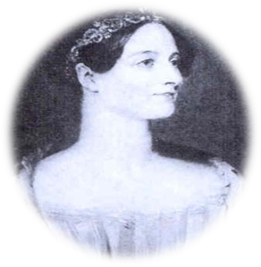
컴퓨터시스템개론
2015년 1학기
- 1834년 Analytical Engine 고안 : Charles Babbage
현대의 컴퓨터와 같은 개념을 갖는 기계
- Ada Augusta King, Lady Lovelace(1815-1851)
시인 Byron의 딸로 최초의 프로그래머
1842년 오늘날 컴퓨터의 원형이 된 해석기관에 관한 책,
“배비지의 해석기관에 대한 분석
(Observations on Mr. Babbage’s Analytical Engine)” 출간
→ 현대 컴퓨터 프로그래밍 역사의 기원
: 프로그래밍의 기초 개념 고안(loop, subroutine, jump, if 등)
Prof. KwangMo LEE, Computer Engineering Department, Hallym University

Slide 11
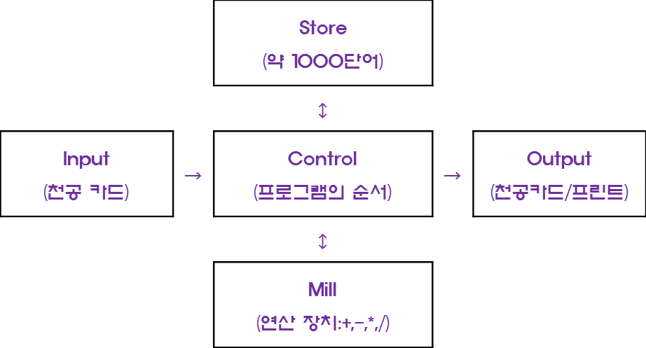
컴퓨터시스템개론
2015년 1학기
Charles Babbage의 analytical engine 개념도
Prof. KwangMo LEE, Computer Engineering Department, Hallym University

Slide 12
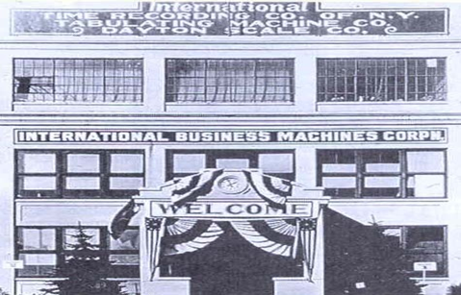
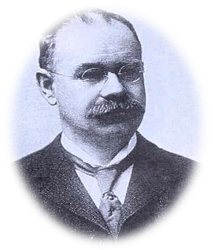
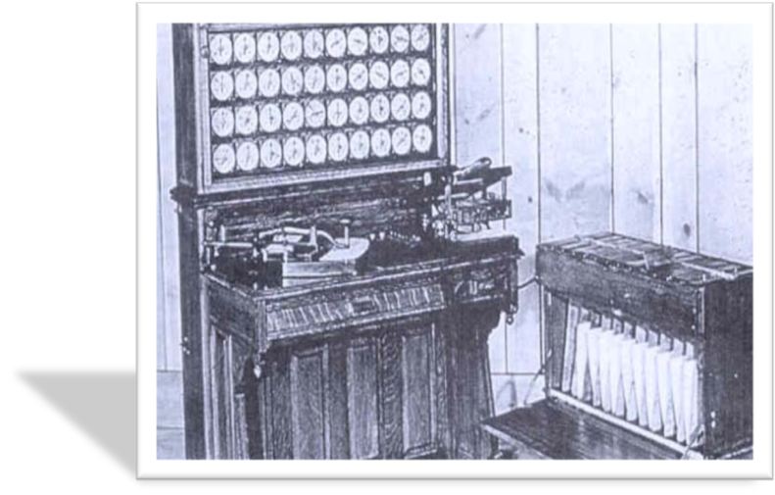
컴퓨터시스템개론
2015년 1학기
- 1890년 미국 Herman Hollerith
Punch Card System 발명
◦ 미국에서 10년마다 실시하는 인구조사 자료를 처리하기 위한 기계
◦ 천공기, 분류기, 집계기, 제표기 등으로 구성
◦ 10회(1880), 11회(1890) 인구조사 결과를 3년 정도에 완료
◦ Hollerith의 회사 설립
-> 오늘날의 IBM으로 성장
Prof. KwangMo LEE, Computer Engineering Department, Hallym University

Slide 13
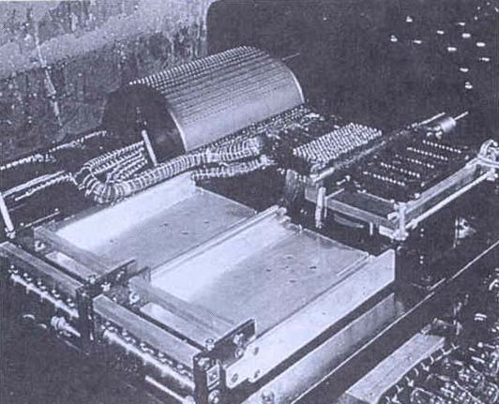
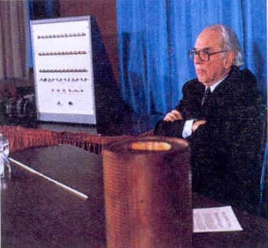
컴퓨터시스템개론
2015년 1학기
- 1938년 ABC computer
◦ 미국 Iowa 주립대 J. Atanasoff와 C. Berry
◦ 최초의 전자식 디지털 컴퓨터
Anatasoff
Prof. KwangMo LEE, Computer Engineering Department, Hallym University

Slide 14
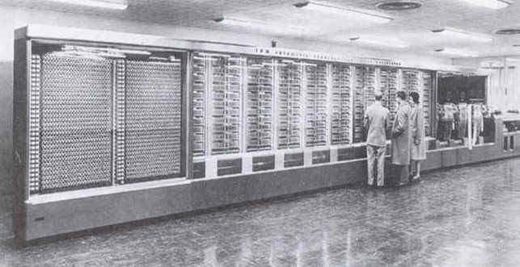
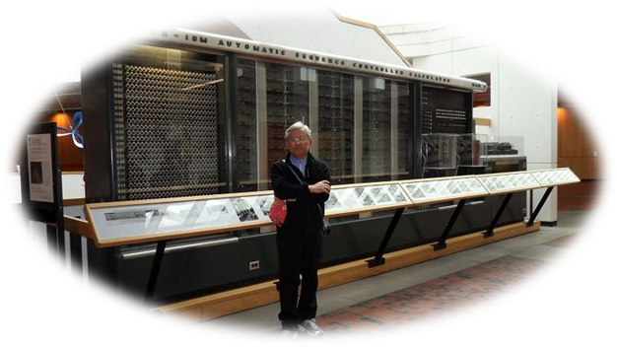
컴퓨터시스템개론
2015년 1학기
1944년 Harvard MARK-I
◦ 미국 Harvard 대학의 H. Aiken 교수와 IBM 합작으로 제작
◦ 최초의 자동 계산기, 길이 17m, 높이 2.4m, 100만개의 진공관 사용
Prof. KwangMo LEE, Computer Engineering Department, Hallym University

Slide 15
컴퓨터시스템개론
2015년 1학기
1.3.2 현대식 컴퓨터의 출현과 그 이후의 시대
- 1945년 John von Neumann
◦ 프로그램 내장 방식 개념(Stored program concept) 발표
- 1946년 ENIAC(Electronic Numerical Integrator And Calculator)
◦ 미국 Pennsylvania 대학 J. Mauchly와 J. Eckert 제작
◦ 최초의 전자식 컴퓨터
◦ 30 ton, 18800개의 진공관 사용
- 1947년 Transistor 발명
◦ 미국 AT&T Bell 연구소의 Shockley, Bardeen, Brattain
- 1951년 UNIVAC I & 1953년 IBM 701
◦ 최초의 상업용 컴퓨터 발표
Prof. KwangMo LEE, Computer Engineering Department, Hallym University

Slide 16
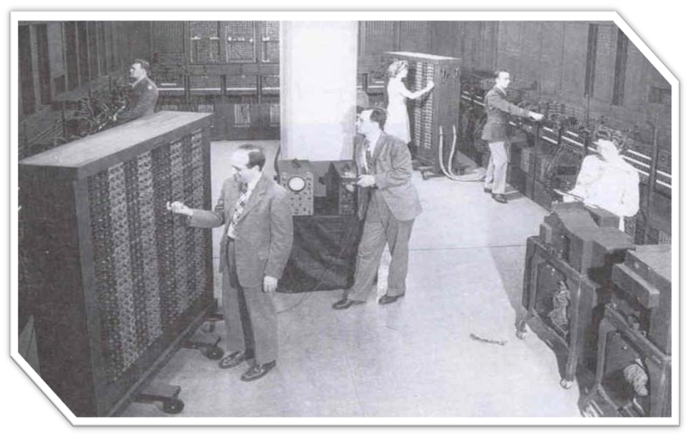
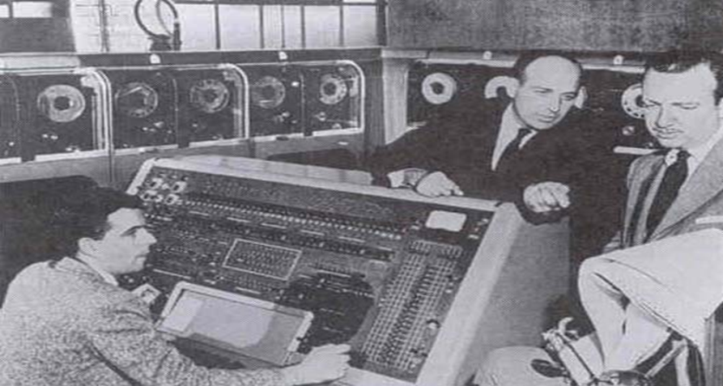
컴퓨터시스템개론
2015년 1학기
ENIAC(Electronic Numerical Integrator And Calculator)
1951 : The UNIVAC I and the First Generation of Computers
Prof. KwangMo LEE, Computer Engineering Department, Hallym University

Slide 17
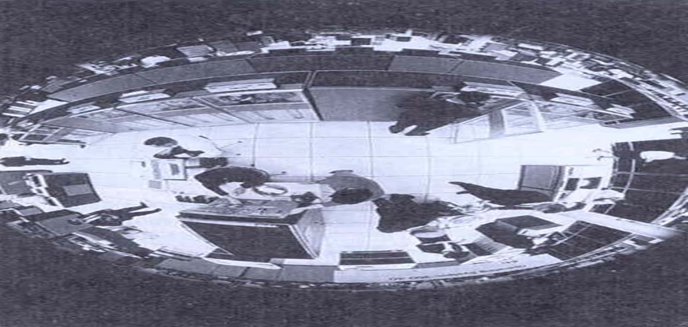
컴퓨터시스템개론
2015년 1학기
- 1955-58 : UNIVAC II, IBM7090
◦ Transistor를 사용한 컴퓨터
- 1964 IBM S/360
◦ 반도체를 사용한 컴퓨터
Prof. KwangMo LEE, Computer Engineering Department, Hallym University

Slide 18
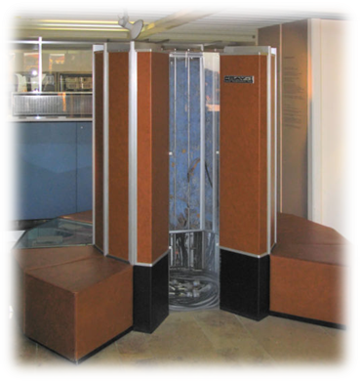
컴퓨터시스템개론
2015년 1학기
- 1969 Intel 4004
◦ 최초의 마이크로프로세서 발표
- 1974 Altair 8800
◦ 최초의 PC
◦ 미국 MIT대의 E. Roberts와 B. Yates
- 1976 Cray-I
◦ Cray Research 사 제작
◦ 최초의 Supercomputer
◦ Los Alamos National Laboratory 설치
Prof. KwangMo LEE, Computer Engineering Department, Hallym University

Slide 19
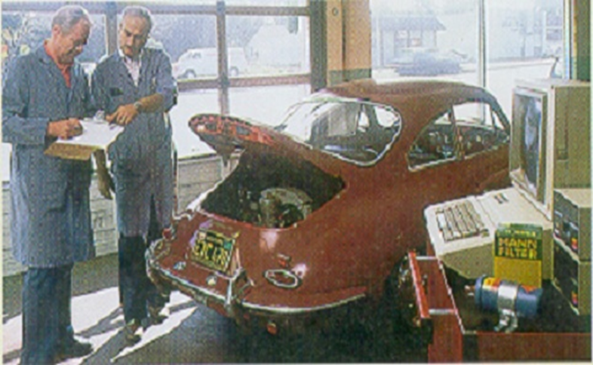
컴퓨터시스템개론
2015년 1학기
- 1977 Apple II
◦ 미국 Steve Wozniak & Steve Jobs 설계 Apple Computer 제작
◦ 최초의 대중적인 8-bit PC
◦ 운영체제 : Apple-DOS, CP/M
Prof. KwangMo LEE, Computer Engineering Department, Hallym University

Slide 20
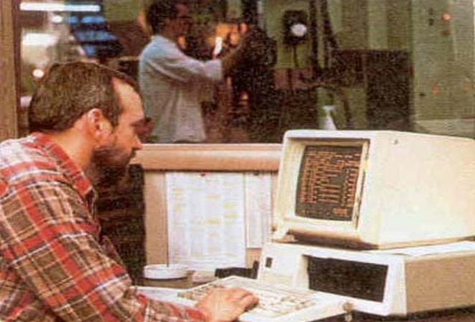
컴퓨터시스템개론
2015년 1학기
- 1981 IBM-PC/XT(8bit) → AT(16bit)
◦ 미국 IBM사 제작, Intel 8086 CPU 사용
◦ MS-DOS를 표준 OS로 채택한 PC
- 1982 미국 Time 지
컴퓨터를 올해의 인물로 선정
- 1986 미국 Compaq
32bit 386 PC 발표
- 1992 미국 Intel 사
Pentium 프로세서 발표
Prof. KwangMo LEE, Computer Engineering Department, Hallym University

Slide 21

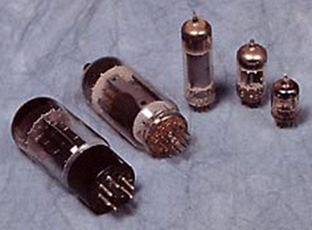
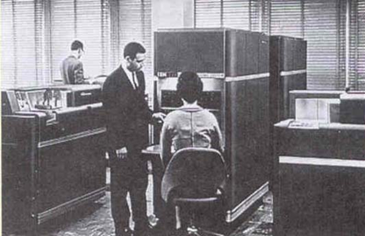
컴퓨터시스템개론
2015년 1학기
1.4 컴퓨터의 세대별 분류
기억 및 연산 회로 소자에 의해 분류
진공관 트랜지스터 IC LSI VLSI ULSI
1.4.1 제 1 세대(1946-1959)
- 특징
진공관 사용, 2진법 연산 개념 도입, 프로그램 내장 방식
- 대표적인 컴퓨터
UNIVAC-I : ‘51년 미국 조사 통계국의 자료 처리용
‘52년 미국 대통령선거 결과예측(아이젠하워)
IBM 701, IBM 650 : 상업용 자료 처리
Prof. KwangMo LEE, Computer Engineering Department, Hallym University

Slide 22
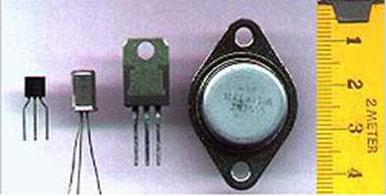
컴퓨터시스템개론
2015년 1학기
1.4.2 제 2 세대(1959-1964)
- 특징
트랜지스터 사용 : 진공관 사용보다 컴퓨터 외형이 1/100로 축소
정보처리 속도의 고속화, 컴퓨터의 지능화, 범용화
가격, 크기 축소 및 전력 사용량 감소⇒생산성, 경제성 향상
고급 프로그래밍 언어의 개발 : Fortran, Cobol, Algol 등
- 대표적인 컴퓨터
UNIVAC-II : 최초로 트랜지스터를 사용한 컴퓨터
- 문제점
서로 다른 종류의 컴퓨터 간에 호환성 결여
Prof. KwangMo LEE, Computer Engineering Department, Hallym University

Slide 23
컴퓨터시스템개론
2015년 1학기
1.4.3 제 3 세대(1964-1971)
- 특징
IC(Integrated Circuit :집적회로) 사용으로 컴퓨터 혁명의 시작
복잡한 운영체제(OS : Operating System)와 소프트웨어 사용
- 대표적인 컴퓨터
IBM System/360
1964년 4월 7일 발표 –제 3세대 컴퓨터 시대의 개막
서로 호환성을 지닌 6대의 컴퓨터 군으로 구성
40대의 입출력 장치와 보조기억장치 사용
360은 360도 회전 방향을 의미하며 컴퓨터의 범용성을 표현
Prof. KwangMo LEE, Computer Engineering Department, Hallym University

Slide 24
컴퓨터시스템개론
2015년 1학기
1.4.4 제 4 세대(1971)
- 특징
컴퓨터의 진화적인 발전
LSI(Large Scale Integration)
VLSI(Very Large Scale Integration)
터미널에서 자료를 입출력 하는 온라인 방식의 처리
데이터 통신의 출현 : 은행, 항공기 예약 등
마이크로 프로세서의 출현으로 개인용 컴퓨터 시대의 도래를 알림
- 마이크로프로세서(micro processor) 등장
한 개의 칩(chip)에 컴퓨터의 연산과 제어 기능을 배치한 중앙처리장치로
미국 Intel 사의 Hoff가 1971년 처음으로 Intel 4004 제작(4bit)
Prof. KwangMo LEE, Computer Engineering Department, Hallym University

Slide 25
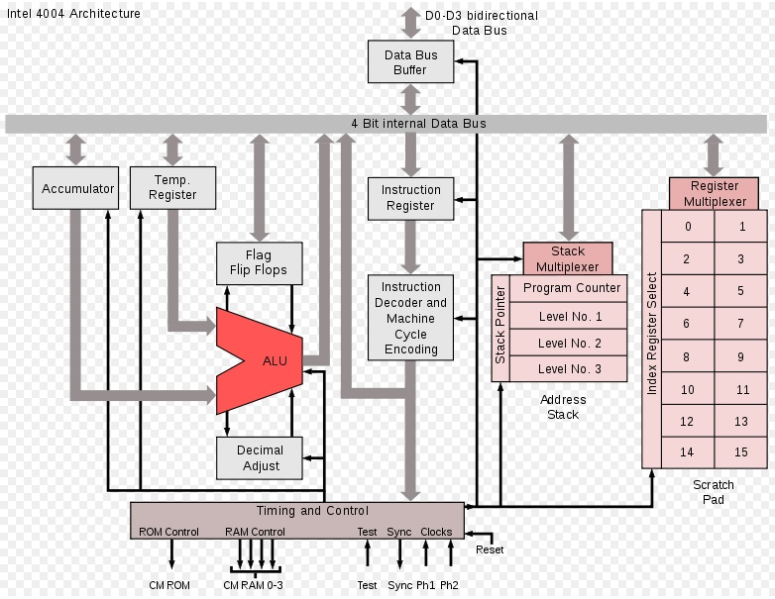
컴퓨터시스템개론
2015년 1학기
Intel 4004 설계도
Prof. KwangMo LEE, Computer Engineering Department, Hallym University

Slide 26
컴퓨터시스템개론
2015년 1학기
1.4.5 현대의 컴퓨터 – 무 세대?
- 특징
인공 지능형 컴퓨터 추구
고속의 컴퓨터 통신망을 활용한 컴퓨터 네트워크 구성 : Internet
개인용 컴퓨터(PC)의 고속화
XT - 286 – 386 – 486 - pentium(586) – pentium IV – …..
멀티미디어 자료 처리
인간과 상호작용의 간편화
초고속 슈퍼 컴퓨터의 활용
초소형화 : mobile phone에 탑재
Prof. KwangMo LEE, Computer Engineering Department, Hallym University

Slide 27
컴퓨터시스템개론
2015년 1학기
1.5 컴퓨터의 분류
- 취급하는 자료의 형태에 따라
디지털 컴퓨터(digital computer)
아날로그 컴퓨터(analog computer)
하이브리드 컴퓨터(hybrid computer)
- 컴퓨터의 사용 용도에 따라
범용 컴퓨터(general purpose computer)
전용(특수 목적) 컴퓨터(special purpose computer)
- 컴퓨터의 성능과 가격에 따라
마이크로 컴퓨터(micro computer) : 개인용 PC 포함
미니 컴퓨터(mini computer)
메인 프레임 컴퓨터(mainframe computer)
슈퍼 컴퓨터(super computer)
Prof. KwangMo LEE, Computer Engineering Department, Hallym University

Slide 28
컴퓨터시스템개론
2015년 1학기
1.6 컴퓨터의 구조
Prof. KwangMo LEE, Computer Engineering Department, Hallym University

Slide 29
컴퓨터시스템개론
2015년 1학기
1.6 컴퓨터의 구조
- 주기억 장치
Main memory : RAM(Random Access Memory) - 반도체
ROM(Read Only Memory), Cache Memory
Memory hierarchy
- CPU(Central Processing Unit)
Control unit : program counter(PC), instruction register(IR), instruction interpreter,
working register, general register
[Note] register : CPU 내부에 있는 (임시) 기억장소
Arithmetic & Logic Unit(ALU)
Accumulator, Complementary, Adder, Multiplier, Divider 등
- Peripheral device
keyboard, printer, display, Hard disk, USB memory, Floppy disk, CD/DVD 등
I/O controller, I/O channel(I/O processor)
Prof. KwangMo LEE, Computer Engineering Department, Hallym University

Slide 30
컴퓨터시스템개론
2015년 1학기
1.7 프로그램 내장방식 컴퓨터
- 프로그램 내장방식 컴퓨터의 개념
ENIAC : 프로그램 작성을 직접 스위치와 전선의 연결 등의 조작으로 수행
1945 John von Neumann
컴퓨터의 명령과 자료를 주기억 장치에 저장
⇒ 프로그램 상에 나타난 제어의 순서(control flow)에 따라 명령을
처리하는 방식 제안
: Stored program concept
/ von Neumann concept
[Note] 오늘날까지 대부분의 컴퓨터가 채택하고 있는 방식
Prof. KwangMo LEE, Computer Engineering Department, Hallym University

Slide 31
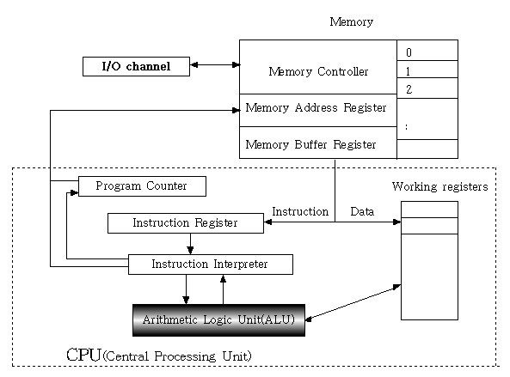
컴퓨터시스템개론
2015년 1학기
- 일반적인 프로그램 내장 방식 컴퓨터의 구조
Prof. KwangMo LEE, Computer Engineering Department, Hallym University

Slide 32
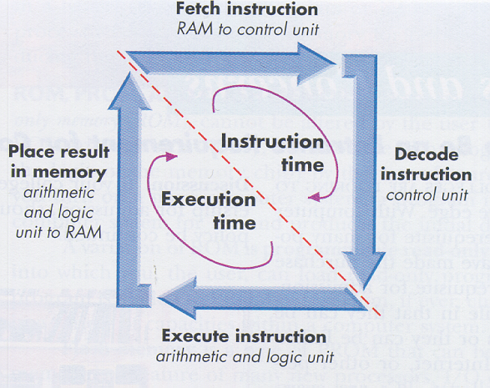
컴퓨터시스템개론
2015년 1학기
- 프로그램 실행과정
기계어로 번역된 프로그램(object program)
-> Main memory(주기억 장치)에 적재
-> 프로그램의 시작 주소가 Program Counter에 load
-> 2 cycle를 거치며 해석 및 실행
(1) Instruction cycle
(2) Execution cycle
[Note] 기계어 프로그램의 구조
= 명령부분 + 자료부분
Prof. KwangMo LEE, Computer Engineering Department, Hallym University

Slide 33
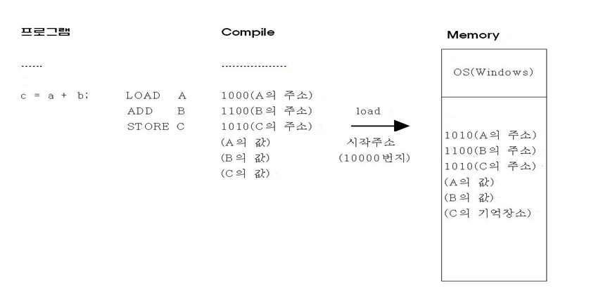
컴퓨터시스템개론
2015년 1학기
프로그램의 실행 준비 과정
Prof. KwangMo LEE, Computer Engineering Department, Hallym University

Slide 34
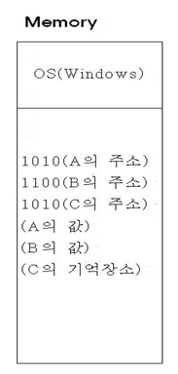
컴퓨터시스템개론
2015년 1학기
Instruction Cycle
1. Program counter에 들어 있는 다음 명령어의 주소가 memory address register(MAR)로 전달된다.
2. Memory controller는 MAR에 저장된 주소를 사용하여 memory로부터 필요한 명령을 꺼내
memory buffer register(MBR)로 옮겨 놓는다.
3. MBR에 들어 있는 명령어가 instruction register(IR)로 옮겨진다.
4. IR의 명령이 instruction interpreter로 옮겨진다.
Prof. KwangMo LEE, Computer Engineering Department, Hallym University

Slide 35
컴퓨터시스템개론
2015년 1학기
Execution Cycle
1. Instruction Interpreter는 명령어의 종류를 해석하고, 그 명령이 memory로부터
자료가 필요한 경우 자료의 주소를 MAR로 전달한다.
2. Memory controller는 MAR의 주소에 있는 자료를 MBR로 가져온다.
3. MBR에 들어 있는 자료가 working register로 옮겨진다.
4. ALU(arithmetic logic unit)는 해당 명령을 실행한다.
5. 연산의 결과가 memory에 저장되는 경우에는 위와 유사한 방법(역순)
6. Program Counter는 다음 명령의 주소값으로 갱신된다.
Prof. KwangMo LEE, Computer Engineering Department, Hallym University

Slide 36
컴퓨터시스템개론
2015년 1학기
- Parallel Processing
Neumann 개념의 컴퓨터가 갖는 속도 향상의 장애(Bottleneck)
memory access 시간이 많이 들어 컴퓨터 속도 향상에 한계가 있다
⇒ CPU에서 동시에 여러 개의 명령어를 수행
: parallel processing
방법
pipeline processing
multiple functional unit
multiprocessor 등
Prof. KwangMo LEE, Computer Engineering Department, Hallym University

Slide 37
컴퓨터시스템개론
2015년 1학기
제 2 장 수(數)의 체계와 논리회로
컴퓨터 내부에서 숫자, 문자, 기호 등의 표시 방법 : 0, 1의 조합으로
컴퓨터에서 사용하는 기본적인 정보 단위 : 2진수(binary digit ⇨ bit)
제2장의 내용 : 수(數)의 표현, 변환 및 연산, 코드 체계, 컴퓨터
내부의 자료 표현 및 논리회로
Prof. KwangMo LEE, Computer Engineering Department, Hallym University

Slide 38
컴퓨터시스템개론
2015년 1학기
2.1 수의 표현과 변환
(1) 수의 표현
10진수 : 0 ~ 9의 10개의 숫자를 가진 수, 밑수(base)가 10
일반적인 수의 체계(R 진수)
N = d_{n}R^{n} + d_{n-1}R^{n-1} + .... + d₂R² + d₁R¹ + d₀R⁰ + d₋₁R⁻¹ + .... + d_{-m}R^{-m}
여기서 d_{i}는 0 ≤ d_{i} ≤ R-1을 만족하는 정수, 그리고 R은 밑수
[예]
1234₁₀ = 1 x 10³ + 2 x 10² + 3 x 10¹ + 4 x 10⁰
1234.56₁₀ = 1 x 10³ + 2 x 10² + 3 x 10¹ + 4 x 10⁰ + 5 x 10⁻¹ + 6 x 10⁻²
1010₂ = 1 x 2³ + 0 x 2² + 1 x 2¹ + 0 x 2⁰
1001.01₂ = 1 x 2³ + 0 x 2² + 0 x 2¹ + 1 x 2⁰ + 0 x 2⁻¹ + 1 x 2⁻²
Prof. KwangMo LEE, Computer Engineering Department, Hallym University

Slide 39
컴퓨터시스템개론
2015년 1학기
(2) 진법의 변환
1) 진법변환의 필요성
① 컴퓨터 내부 : 2진법 ⇨ 인간 : 10진법
② 2진법의 수 : too long ⇨ 8진법, 16진법 등으로 표현
2) 10진수를 N진수(예; 2진수, 8진수 또는 16진수)로 변환하는 방법
① 정수부분
10진수의 수를 N으로 계속 나누어 가며 나머지를 구한다.
[예]
9₁₀ ⇨ 1001₂
419₁₀ ⇨ 1A3₁₆
[note] 16진수 : 0, 1, .........., 9, A, B, C, D, E, F
Prof. KwangMo LEE, Computer Engineering Department, Hallym University

Slide 40
컴퓨터시스템개론
2015년 1학기
② 소수부분 :
10진수의 수에 N을 계속 곱해 가며 소수 위로 올라오는 수를 구한다.
[예]
0.24871₁₀ ⇨ 0.00111......₂
0.6875₁₀ ⇨ 0.1011
54.609375₁₀ ⇨ 66.47₈
3) R진수(예 ; 2진수, 8진수 또는 16진수)를 10진수로 변환하는 방법
R진수의 수 : d_{n}d_{n-1}......d₀ . d₋₁d₋₂ ...... d_{m} (예 1101.101₂)
N₁₀ = d_{n}R^{n} + d_{n-1}R^{n-1} + .... + d₂R² + d₁R¹ + d₀R⁰ + d₋₁R⁻¹ + .... + d_{-m}R^{-m}
[예]
12.42₈ ⇨ 10.53125₁₀
10101.01101₂ ⇨ 21.40625₁₀
Prof. KwangMo LEE, Computer Engineering Department, Hallym University

Slide 41
컴퓨터시스템개론
2015년 1학기
4) 2진수, 8진수, 16진수 사이의 변환
2진수 ⇨ 8진수 : 소수점을 중심으로 3개씩 묶어 8진수로 표시
2진수 ⇨ 16진수 : 소수점을 중심으로 4개씩 묶어 16진수로 표시
16진수 ⇔ 8진수 : 2진수로 변환 후에 소수점을 중심으로 3 또는 4개씩 묶어 8진수로 표시
8진수, 16진수 ⇨ 2진수 : 8진수는 각 자리를 3개의 2진수로, 16진수는 4개의 2진수로 변환
[예]
4372₈ ⇨ 100 011 111 010₂
1011.001110100011₂ ⇨ 001 011 . 001 110 100 011 = 13.1643₈
101011.0011101000111₂ ⇨ 0010 1011 . 0011 1010 0011 1000 = 2B.3A38₁₆
[note] 4진법은 2bit로 표현 : 00, 01, 10, 11
Prof. KwangMo LEE, Computer Engineering Department, Hallym University

Slide 42
컴퓨터시스템개론
2015년 1학기
2.2 수의 연산
(1) 덧셈
• 2진수의 덧셈
(2) 뺄셈과 보수
1) 2진수의 뺄셈
1 은 내림수(borrow)
+ |  | 피 가 수
 |  | 0 | 1
가수 | 0 | 0 | 1
 | 1 | 1 | 10
- |  | 피 감 수
 |  | 0 | 1
감수 | 0 | 0 | 1
 | 1 | 11 | 0
Prof. KwangMo LEE, Computer Engineering Department, Hallym University

Slide 43
컴퓨터시스템개론
2015년 1학기
2) 보수 : 기준이 되는 수에서 모자라는 수
[Note] 컴퓨터 내부의 뺄셈은 보수를 이용한다.
n자리의 2진수 N에 대한 2의 보수 = 2^{n} - N
n자리의 2진수 N에 대한 1의 보수 = (2^{n} - N) - 1
[Note]
1의 보수는 2의 보수보다 1 작다
2진수의 보수를 구하는 실질적인 방법
- 1의 보수 : 2진수의 모든 bit를 반대(0 → 1, 1 → 0)로 변경
- 2의 보수 = 1의 보수 + 1
[예] 1011010011₂의 1의 보수와 2의 보수를 구하라
1의 보수 = 0100101100₂
2의 보수 = 0100101100₂ + 1₂ = 0100101101₂
[예] 68₁₀의
10의 보수 = 32
9의 보수 = 31
Prof. KwangMo LEE, Computer Engineering Department, Hallym University

Slide 44
컴퓨터시스템개론
2015년 1학기
• 보수를 이용한 뺄셈
- 10진수의 예
7 7 7
- 4 + 6(10의 보수) + 5(9의 보수)
------ ----- -----
3 (1) 3 (1) 2
(1을 버림) + 1 (1을 내려서 더함)
- 2진수의 뺄셈(2의 보수 이용)
① 1011011₂ - 10101₂
1011011 ⇒ 1011011
- 10101 + 1101011 (2의 보수)
------------- -------------
1000110 (1) 1000110
(1)을 버림
Prof. KwangMo LEE, Computer Engineering Department, Hallym University

Slide 45
컴퓨터시스템개론
2015년 1학기
(3) 곱셈과 나눗셈
- 곱셈 - 나눗셈
110011 1100
x 110 ____________
------------- 110 | 1001000
000000 - 110
110011 ------------
110011 00110
------------- - 110
100110010 -------------
0
Prof. KwangMo LEE, Computer Engineering Department, Hallym University

Slide 46
컴퓨터시스템개론
2015년 1학기
2.3 코드 체계(code system)
※ 컴퓨터의 코드 : 2진수를 사용하여 글자를 표현
BCD(Binary-Coded Decimal, 8421) 코드 : 10진수를 2진수로 표현
0 = 0000, 1 = 0001, 2 = 0010, ..........., 9 = 1001
(2) ASCII 코드와 EBCDIC 코드
1) ASCII(American Standard Code for Information Interchange) 코드
• 7 bit 코드 + 1 parity bit로 구성
• 영문 소문자, 대문자, 숫자, 특수문자(예 ; *, +, = 등) 및 30여 개의 제어 명령
• 총 2⁷(128) 개의 문자 표현
2) EBCDIC(Extended Binary Coded Decimal Information Code) 코드
•8 bit (zone 4 bit, digit 4 bit)로 표현하여 총 256 문자를 표현
(3) 오류 검출 코드
1) bit parity
•짝수 parity : 1의 개수가 짝수개가 되도록
•홀수 parity : 1의 개수가 홀수개가 되도록
Prof. KwangMo LEE, Computer Engineering Department, Hallym University

Slide 47
컴퓨터시스템개론
2015년 1학기
(4) 한글 코드
1) N-byte 코드
• 컴퓨터 도입 초기에 사용하던 코드
• 한글을 풀어쓰기로 하여 각각의 자음, 모음을 1 byte로 표기
2) 2-byte 조합형 코드
• 한글을 2 byte(16 bit)로 다음과 같이 표현
* bit는 1로 한글 시작 표시
- 초성 : ㄱ, ㄴ, ㄷ, ㄹ, .........
- 중성 : ㅏ, ㅑ, ㅓ, ㅕ, ......, ㅟ, ....., ㅣ
- 종성 : ㄱ, ㄲ, ....., ㅎ, , .....
• 장점 : 조합이 가능한 모든 한글을 표현할 수 있다.
- 19 x 21 x 28(Fill 코드 포함) = 11,172글자
• 단점 : 데이터 통신에 문제가 있다(∵ ASCII의 parity bit와 구분이 안 됨)
변환에 시간이 소요된다.
* | 초 성(5 bit) | 중 성(5 bit) | 종 성(5 bit)
Prof. KwangMo LEE, Computer Engineering Department, Hallym University

Slide 48
컴퓨터시스템개론
2015년 1학기
3) 2-byte 완성형
• 한글의 각 글자에 대하여(예 ; 가, 각, 간, ...) 확정된 2-byte 코드를 부여
(ASCII parity bit를 피함)
• 장점 : 데이터 통신 가능
• 단점 : 모든 글자 표현 불가능.
처음 약 2,800자 지정 (코카콜라, 펩시콜라?)
현재 한글 2,350자, 한자 4,888자
특수문자 986자(KS5601)
사용자정의 한글 94자
4) UNICODE – Apple, MicroSoft, IBM, Sun 등의 컴퓨터 회사 제안 ISO 표준화
• 세계의 모든 문자 표현 - 16bit로 최대 65,536글자 표현
• 한글 : 완성형 11,172글자 + 240자모
Prof. KwangMo LEE, Computer Engineering Department, Hallym University

Slide 49
컴퓨터시스템개론
2015년 1학기
[부록] ASCII 코드표
10진수 | 대응 제어 문자 | 10진수 | 대응 문자 | 10진수 | 대응 문자 | 10진수 | 대응 문자
000 001 002 003 004 005 006 007 008 009 010 011 012 013 014 015 016 017 018 019 020 021 022 023 024 025 026 027 028 029 030 031 | NUL SOH STX ETX EOT ENQ ACK BEL BS HT LF VT FF CR SO SI DLE DC1 DC2 DC3 DC4 NAK SYN ETB CAN EM SUB ESC FS GS RS US | 032 033 034 035 036 037 038 039 040 041 042 043 044 045 046 047 048 049 050 051 052 053 054 055 056 057 058 059 060 061 062 063 | (space) ! " # $ % & ' ( ) * + , - _ / 0 1 2 3 4 5 6 7 8 9 : ; < = > ? | 064 065 066 067 068 069 070 071 072 073 074 075 076 077 078 079 080 081 082 083 084 085 086 087 088 089 090 091 092 093 094 095 | @ A B C D E F G H I J K L M N O P Q R S T U V W X Y Z [ \ ] ^ _ | 096 097 098 099 100 101 102 103 104 105 106 107 108 109 110 111 112 113 114 115 116 117 118 119 120 121 122 123 124 125 126 127 | ` a b c d e f g h i j k l m n o p q r s t u v w x y z { | } ~
Prof. KwangMo LEE, Computer Engineering Department, Hallym University

Slide 50
컴퓨터시스템개론
2015년 1학기
2.4 수치 자료의 표현
컴퓨터 내부의 수 : 0과 1로 부호, 크기, 소수점을 표현
숫자의 첫 bit - 0 : 양수, 1 : 음수
fixed-point representation, floating-point representation
(1) 고정점 방식(fixed-point representation)
소수점이 수의 맨 오른쪽에 있는 것으로 가정하여 정수(integer)를 표현
2 byte(16 bit) 또는 4 byte(32 bit)의 2진수로 표현하며 첫 bit가 부호를 표시
C 언어의 int가 이 방식으로 표현된다.
표현 방식
① 양수 : 부호 bit는 0 + magnitude
예) int i = 100; (2 byte로 표현된 경우)
최대수 : 16bit일 때 2¹⁵ - 1 = 32767
32bit일 때 2³¹ - 1 = 2147483647
0 | 000000001100100
Prof. KwangMo LEE, Computer Engineering Department, Hallym University

Slide 51
컴퓨터시스템개론
2015년 1학기
② 음수
1) signed-magnitude representation
- 부호를 1로 하고, 수의 크기를 표현 : 실제로 사용하지 않는다.
2) signed-1's complement representation
- 이 방법은 음수인 경우 같은 크기 양수의 1의 보수를 취한다.
예) -100
- 최소수 : - 32767 / - 2147483647
3) signed-2's complement representation
- 이 방법은 음수인 경우 같은 크기 양수의 2의 보수를 취한다.
예) -100
- 최소수 : - 32768 / - 2147483648
1 | 111111110011011
1 | 111111110011100
Prof. KwangMo LEE, Computer Engineering Department, Hallym University

Slide 52
컴퓨터시스템개론
2015년 1학기
32767 =
32766 =
………………….
1 =
0 =
-1 =
-2 =
……………….
- 32767 =
- 32768 =
0 | 111111111111111
0 | 111111111111110
0 | 000000000000001
0 | 000000000000000
1 | 111111111111111
1 | 111111111111110
1 | 000000000000001
1 | 000000000000000
Prof. KwangMo LEE, Computer Engineering Department, Hallym University

Slide 53

컴퓨터시스템개론
2015년 1학기
(2) 부동(浮動)점 방식(floating-point representation)
• 소수점의 위치를 별도로 기억시키는 방법으로, 실수(real)를 표현
• C 언어의 경우 float와 double로 정의되는 변수로 float는 4 byte,
double은 8 byte로 표현됨
• 표현 방식
지수부(exponent) + 가수부(mantissa 또는 fractional)
예) 4 byte 방식(C 언어의 float)
[주] double의 경우는 지수부는 동일하고 가수부가 56 bit로 표현
• 부동점 방식으로 표현된 수의 크기 :
가수부 m, 지수부 e, 밑수 b이면 m × b^{e}
여기서 m과 e는 2진수로 표현되며 e와 소수점의 위치는 가정에 의해 결정
0 1 7 8 31
지수부
가 수 부
부호 비트(0 : 양수, 1: 음수
Prof. KwangMo LEE, Computer Engineering Department, Hallym University

Slide 54
컴퓨터시스템개론
2015년 1학기
• 실수의 정규화 형태(normalized form) :
가수의 맨 왼쪽 부분을 0이 아닌 유효 숫자로 변환
예) 234.564 = 0.234564 × 10³
1101.101₂ = 0.1101101 × 2⁴
예) 1101.0101101₂의 표현
정규화 : 0.11010101101 × 2⁴
표현 :
0 1 7 8 31
0
0000100
110101011010000000000000
Prof. KwangMo LEE, Computer Engineering Department, Hallym University

Slide 55
컴퓨터시스템개론
2015년 1학기
• 부동점 자료의 크기와 유효 숫자
1) 지수부의 값 범위
최대 0111111 = 63에서 최소 1111111 = -64까지 표현
2) 가수부의 유효 숫자
가수부에서 표현할 수 있는 최대수 = 111111111111111111111111
= 2²⁴ - 1 = 16777215(8자리의 수)
∴ 유효 숫자 : 7자리
(주) double(지수는 float와 동일, 가수는 56자리)의 유효 숫자
2⁵⁶ - 1 → 17자리의 수 ∴ 유효숫자는 16자리
Prof. KwangMo LEE, Computer Engineering Department, Hallym University

Slide 56
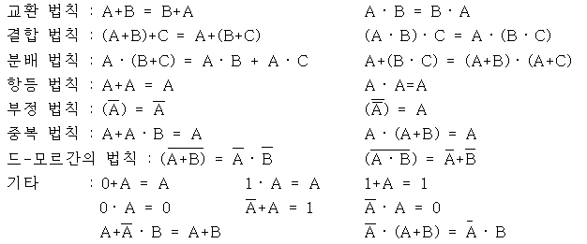
컴퓨터시스템개론
2015년 1학기
2.5 부울 대수(Boolean algebra)와 논리회로
(1) 부울 대수
▶ 결과 값이 false, true(컴퓨터에서 0, 1)
1) 기본 연산 : AND, OR, NOT
2) 부울 공리 : 0•0=0, 1+1=1, 0+0=0, 1•1=1, 1•0=0•1=0, 1+0=0+1=1
3) 부울 대수의 정리
Prof. KwangMo LEE, Computer Engineering Department, Hallym University

Slide 57
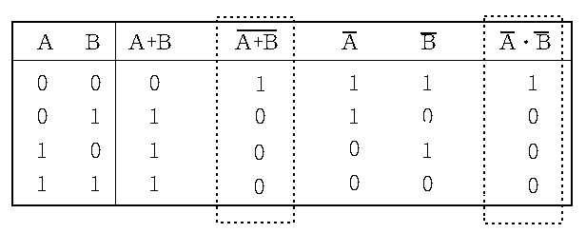
컴퓨터시스템개론
2015년 1학기
4) 진리표(truth table) : 논리적 표현의 증명 방법
예) 드-모르간의 법칙 증명
Prof. KwangMo LEE, Computer Engineering Department, Hallym University

Slide 58
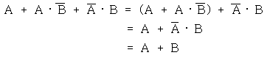
컴퓨터시스템개론
2015년 1학기
(2) 부울 함수의 간소화
1) 대수식을 이용한 간소화 : 공리와 정리를 이용하여 대수적 간소화 조작
예)
Prof. KwangMo LEE, Computer Engineering Department, Hallym University

Slide 59
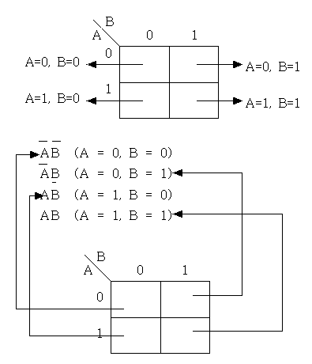
컴퓨터시스템개론
2015년 1학기
2) Karnaugh-map을 이용한 간소화
① 2 변수 카노우 맵
Prof. KwangMo LEE, Computer Engineering Department, Hallym University

Slide 60
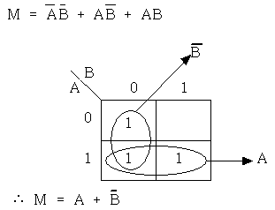
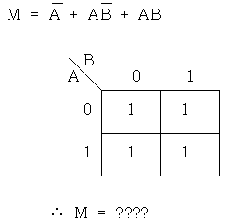
컴퓨터시스템개론
2015년 1학기
예1)
예2)
Prof. KwangMo LEE, Computer Engineering Department, Hallym University

Slide 61
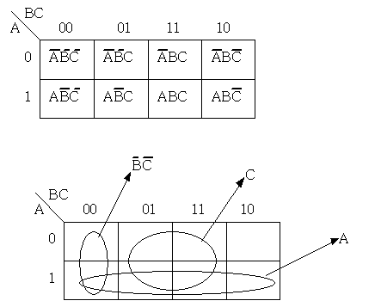
컴퓨터시스템개론
2015년 1학기
② 3 변수 카노우 맵
Prof. KwangMo LEE, Computer Engineering Department, Hallym University

Slide 62
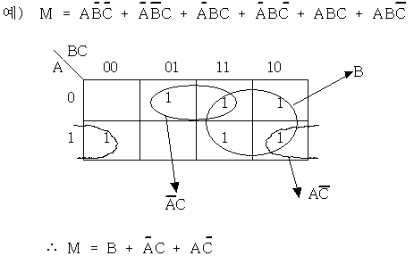
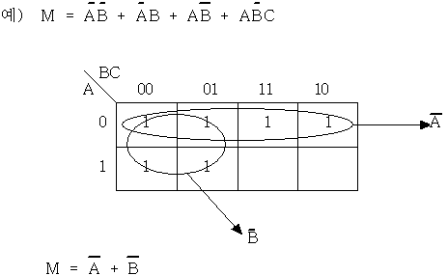
컴퓨터시스템개론
2015년 1학기
Prof. KwangMo LEE, Computer Engineering Department, Hallym University

Slide 63
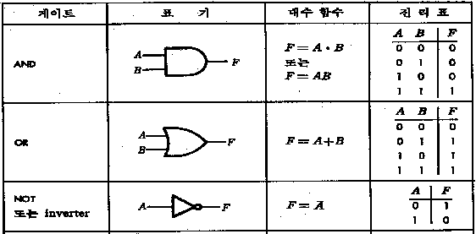
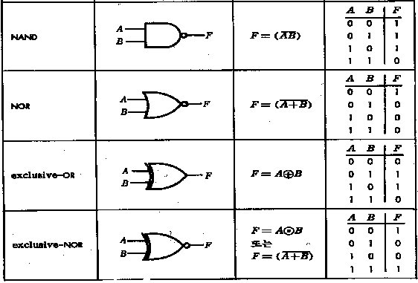
컴퓨터시스템개론
2015년 1학기
(3) 조합 논리회로(Combinational Logic Circuit)
• 디지털 컴퓨터 : 2진 정보 ⇨ 전기적 신호로 표현
1 ⇨ 3Volt, 0 ⇨ 0.5Volt
• 게이트(gate) : 2진 정보의 입력 ⇨ 상태 변이(연산) ⇨ 2진 정보 출력
1) gate
Prof. KwangMo LEE, Computer Engineering Department, Hallym University

Slide 64
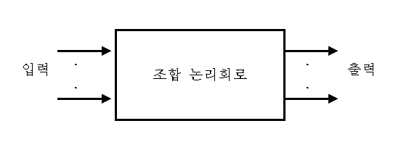
컴퓨터시스템개론
2015년 1학기
2) 조합 논리회로(combinational logic circuit) : 논리 게이트를 연결한 회로
Prof. KwangMo LEE, Computer Engineering Department, Hallym University

Slide 65
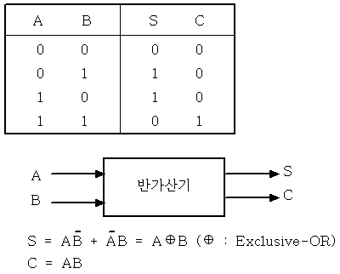
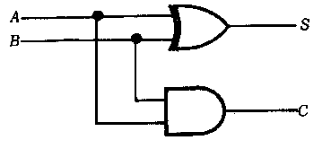
컴퓨터시스템개론
2015년 1학기
(2) 반가산기(Half Adder)
• 컴퓨터의 기본 연산 : 2개의 2진수 더하기 → 조합 논리회로 → 반가산기
• 반가산기 진리표
• 반가산기의 논리회로
Prof. KwangMo LEE, Computer Engineering Department, Hallym University

Slide 66
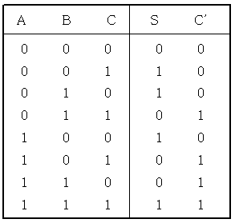
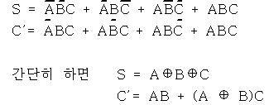
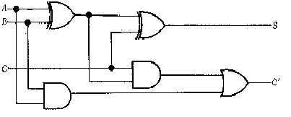
컴퓨터시스템개론
2015년 1학기
(3) 전가산기(Full Adder)
• 전가산기 : 올림수를 처리하는 가산기
• 전가산기 진리표
Prof. KwangMo LEE, Computer Engineering Department, Hallym University

Slide 67
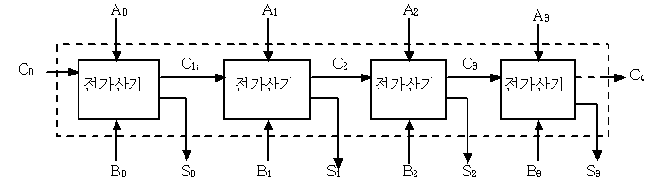
컴퓨터시스템개론
2015년 1학기
• 전가산기 4개를 이용한 4bit 가산기
4bit 가산기는 4bit 2진수 (A₃A₂A₁A₀)₂와 (B₃B₂B₁B₀)₂를 덧셈하여
그 합으로 2진수의 S₃S₂S₁S₀와 올림수 C₄를 출력한다.
예) A = 1101, B = 0111 → S = 0100 & C₄ = 1
Prof. KwangMo LEE, Computer Engineering Department, Hallym University

Slide 68
컴퓨터시스템개론
2015년 1학기
제 3 장 System programming & OS
컴퓨터 = Hardware + Software
Program : System programs + Application programs
System program : 컴퓨터 시스템의 자원들(CPU, memory, I/O device,
file 등)을 효율적으로 관리해 주는 프로그램
[예] assembler, compiler, loader 등
운영체제(Operating systems) : 컴퓨터를 작동시키는 소프트웨어 집합
Prof. KwangMo LEE, Computer Engineering Department, Hallym University

Slide 69
컴퓨터시스템개론
2015년 1학기
3.1 기계어 명령 형식
▶ 컴퓨터 : 기계어 명령(machine instruction)에 의하여 동작
(1) 기계 명령어의 형태와 종류
▶ 기계 명령어 : 기계(computer)마다 상이
- PC, Workstation, mainframe 등
▶ 기계 명령어의 일반적인 형태
1) Operation code : 동작 신호(명령 코드)를 나타내며 사칙연산, 논리연산 등
2) Operand(일명 주소부) : 동작에 필요한 정보(레지스터 번호, 주소 등) 표현
▶ 명령어의 종류 : 1-address instruction, 2-address instruction
Op code | Operand
Prof. KwangMo LEE, Computer Engineering Department, Hallym University

Slide 70
컴퓨터시스템개론
2015년 1학기
(2) 명령어의 주소법(addressing)
▶ Addressing : 명령어의 operand 부분에서 주기억장치(main memory)
의 주소를 표현하는 방법
▶ 일반적인 1-address 형 명령어
여기서 구분 항은 주소법(addressing)의 종류를 기술
▶ Address : 주기억장치의 위치를 표현
예) 1MB Memory : 0번지 - 약 100만번지(2²⁰ = 1048576)
▶ Address를 나타내는 방법
1) direct address
2) indirect address
3) index address
Op code | 구분 | 주 소
Prof. KwangMo LEE, Computer Engineering Department, Hallym University

Slide 71
컴퓨터시스템개론
2015년 1학기
(3) 기계 명령어의 종류
1) Load and Store : 주기억장치에 들어 있는 자료를 연산하기 위해
CPU의 누산기(accumulator)나 register에 적재하는 명령이 Load이고,
반대가 Store
2) 사칙 연산 명령 : add, subtract, multiply, divide 등
3) 논리 연산 명령 : compare, and, or, not, shift 등
4) 분기 명령 : 다른 주소로 transfer
5) 기타 : 정지 명령(halt, stop), 입출력 명령(start I/O), 운영체제
호출(supervisor call) 등
Prof. KwangMo LEE, Computer Engineering Department, Hallym University

Slide 72
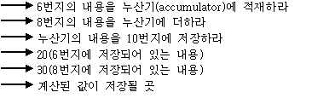
컴퓨터시스템개론
2015년 1학기
(4) 기계어 프로그램의 예
▶ 가정 : 명령어 2byte, 정수 : 2byte
▶ Operation code
Load : 10000, Add : 10010, Store : 11000
Operand의 구분 : 100 - direct address
▶ 프로그램 : 20과 30을 더하여 저장하라
주소 | Op code | 구분 | Address
0 | 10000 | 100 | 00000110
2 | 10010 | 100 | 00001000
4 | 11000 | 100 | 00001010
6 | 0000000000010100
8 | 0000000000011110
10
[note] 누산기(accumulator) : 초기 컴퓨터 CPU register의 일종으로 연산을 하기 위한 자료를 기억시키거나 계산된 자료를 기억시키는 임시기억장소
Prof. KwangMo LEE, Computer Engineering Department, Hallym University

Slide 73
컴퓨터시스템개론
2015년 1학기
3.2 어셈블리 언어 프로그램
▶ 기계 명령어를 직접 사용한 프로그램의 작성은 어렵다.
⇒ 기계 명령어와 1:1 대응으로 기호 코드(symbolic code) 사용
⇒ assembly language(low level language)
⇒ assembly language program
(1) Assembly language program의 예
1) 앞의 예에 대한 개념적 assembly language program
BEGIN LOAD TWEN
ADD THTY
STORE RESULT
TWEN DEFINE DC(20)
THTY DEFINE DC(30)
RESULT DEFINE DC
Prof. KwangMo LEE, Computer Engineering Department, Hallym University

Slide 74
컴퓨터시스템개론
2015년 1학기
2) IBM 컴퓨터의 assembly language program
TEST START 0
BEGIN BALR 15, 0
USING *, 15
SR 4, 4
L 3, TEN
LOOP L 2, DATA(4)
A 2, FOUTNINE
ST 2, DATA(4)
A 4, FOUR
BCT 3, LOOP
TEN DC F'10'
FOUR DC F'4'
FOUTNINE DC F'49'
DATA DC F'1,3,3,3,3,4,5,68,9,10'
END
Prof. KwangMo LEE, Computer Engineering Department, Hallym University

Slide 75

컴퓨터시스템개론
2015년 1학기
3.3 Assembler
▶ 실행이 가능한 프로그램은 반드시 기계 명령어이어야 한다.
∴ Assembly language로 작성된 프로그램도 기계 명령어로 변환 필요
(1) Assembler의 기능
1) 기호(명칭, 위의 예에서 TEST, BEGIN, LOOP 등)를 주기억장치의 주소로 변환
2) Assembly 명령어를 기계 명령으로 변환
3) 1), 2)에서 2진수로 변환된 명령들을 조립하여 기계어 프로그램 완성
4) 원시 assembly program과 번역된 기계어 프로그램을 file로 출력
Prof. KwangMo LEE, Computer Engineering Department, Hallym University

Slide 76
컴퓨터시스템개론
2015년 1학기
(2) 변환 과정
assembly 언어로 작성된 프로그램은 일반적으로 2단계의 과정을 거쳐
기계어 프로그램(또는 목적 프로그램)으로 변환된다.
예제 프로그램
[가정] 1. 모든 명령어와 데이터의 길이는 2byte로 구성
BEGIN LOAD TWEN
ADD THTY
STORE RESULT
TWEN DEFINE DC(20)
THTY DEFINE DC(30)
RESULT DEFINE
Prof. KwangMo LEE, Computer Engineering Department, Hallym University

Slide 77
컴퓨터시스템개론
2015년 1학기
1) 제 1 단계(pass one)
▶ 제 1 단계의 기능 :
① 프로그램에서 사용된 기호(symbol) 정의
⇒ 기호에 주소를 할당(프로그램의 시작주소를 0으로 가정)
② 기호로 된 명령을 기계어 명령으로 변환
▶ 단계 1에서는 assembly 언어로 작성된 프로그램을 한 줄씩 읽어
명령 기호를 기계어 명령으로 변환하고 주소를 계산하여 나타나는
symbol에 주소 값을 table로 만들어 주며 이를 기호표(symbol
table)이라고 한다. 명령 기호는 명령 코드표로부터 구한다.
Prof. KwangMo LEE, Computer Engineering Department, Hallym University

Slide 78
컴퓨터시스템개론
2015년 1학기
▶ 예제 프로그램에 대한 1단계 수행
명령 코드표
프로그램의 주소 계산
0 BEGIN LOAD TWEN
2 ADD THTY
4 STORE RESULT
6 TWEN DEFINE DC(20)
8 THTY DEFINE DC(30)
10 RESULT DEFINE DC
기호표 작성
명령 기호 | 기계어 코드 | 명령어길이
LOAD | 10000 | 2
ADD | 10010 | 2
STORE | 11000 | 2
기 호 | 주 소 | 비고
BEGIN | 00000000 | 0
TWEN | 00000110 | 6
THTY | 00001000 | 8
RESULT | 00001010 | 10
Prof. KwangMo LEE, Computer Engineering Department, Hallym University

Slide 79
컴퓨터시스템개론
2015년 1학기
2) 제 2 단계(pass two)
▶ 제 1 단계에서 구한 기계어 코드와 기호표를 사용하여 기계어 명령을
조립하여 기계어 프로그램을 생성한다.
▶ 예제 프로그램에 대한 2단계 수행
명령 기호 | 기계어 코드 | 명령어길이
LOAD | 10000 | 2
ADD | 10010 | 2
STORE | 11000 | 2
원시 프로그램 |  | 주소 | Op code | 구분 | Address
BEGIN LOAD TWEN |  | 0 | 10000 | 100 | 00000110
ADD THTY |  | 2 | 10010 | 100 | 00001000
STORE RESULT |  | 4 | 11000 | 100 | 00001010
TWEN DEFINE DC(20) |  | 6 | 0000000000010100
THTY DEFINE DC(30) |  | 8 | 0000000000011110
RESULT DEFINE DC |  | 10
기 호 | 주 소 | 비고
BEGIN | 00000000 | 0
TWEN | 00000110 | 6
THTY | 00001000 | 8
RESULT | 00001010 | 10
Prof. KwangMo LEE, Computer Engineering Department, Hallym University

Slide 80

컴퓨터시스템개론
2015년 1학기
Prof. KwangMo LEE, Computer Engineering Department, Hallym University

Slide 81

컴퓨터시스템개론
2015년 1학기
3.4 Loader
▶ 목적 프로그램을 주기억장치에 적재시키고 실행을 시작하도록 해 주는
프로그램
▶ 기능
1) allocation
2) relocation
3) linking
4) loading
Prof. KwangMo LEE, Computer Engineering Department, Hallym University

Slide 82
컴퓨터시스템개론
2015년 1학기
3.5 운영체제(OS; Operating System)
운영체제의 개념
▶ 운영체제 : 사용자가 컴퓨터의 자원을 간편하고 효율적으로 사용할
수 있도록 지원해주는 표준적인 시스템 프로그램의 총칭
▶ 프로그램의 처리 순서와 운영체제의 지원
1) 프로그램의 작성(컴퓨터 내부에 입력) ← Editor
2) 목적 프로그램으로 번역 ← assembler, compiler
3) 주기억 장치에 적재 ← Loader
4) 프로그램의 실행 ← 컴퓨터 자원 할당 및 회수 관리(예: CPU, disk 등)
5) 결과 출력 ← 출력장치 관리
Prof. KwangMo LEE, Computer Engineering Department, Hallym University

Slide 83

컴퓨터시스템개론
2015년 1학기
(2) 운영체제의 역할
1) 주기억장치의 관리
- single user computer(예 PC) : single contiguous allocation
- multiple users(예 W/S) : paging
Prof. KwangMo LEE, Computer Engineering Department, Hallym University

Slide 84

컴퓨터시스템개론
2015년 1학기
2) 프로세스(process) 관리 : CPU의 할당과 회수
process란? = program in execution
Prof. KwangMo LEE, Computer Engineering Department, Hallym University

Slide 85

컴퓨터시스템개론
2015년 1학기
3) 각종 장치(Disk, Display, Printer 등)의 관리
각 장치들의 상태를 추적
입출력 planning
자원(장치)을 요구한 process에 할당
자원의 회수
Prof. KwangMo LEE, Computer Engineering Department, Hallym University

Slide 86
컴퓨터시스템개론
2015년 1학기
4) 정보 관리(File System) : 좁은 의미에서 File 관리
정보의 할당, 사용 및 정보의 상태 등을 추적
정보의 수록 및 사용 정책 결정
사용자에게 정보 자원 할당
정보 자원의 회수
Prof. KwangMo LEE, Computer Engineering Department, Hallym University

Slide 87

컴퓨터시스템개론
2015년 1학기
Prof. KwangMo LEE, Computer Engineering Department, Hallym University

Slide 88
컴퓨터시스템개론
2015년 1학기
(3) 운영체제의 종류 및 특징
1) PC
- CP/M(Control Program for Microcomputers)
→ MS-DOS(MicroSoft Disk Operating Systems)
→ Windows 2.0, 3.1, 95, 98, NT, 2000, XP, 7, 8
2) Workstation
- Unix
3) Mainframe : 제조회사 마다 독자적인 OS를 사용
- 예) VAX : VMS
(4) OS의 발전
1) No operating system
2) 50년대 : Simple Monitor를 둔 Batch processing
3) 60년대 초 : multiprogramming, multiprocessing, time sharing
real-time processing 개념 도입
4) 60년대 중반부터 70년대까지 : 다목적 OS
5) 이후 : distributed processing과 UNIX로의 전환,
Graphical User Interface 제공에 따른 PC의 Windows 약진
Prof. KwangMo LEE, Computer Engineering Department, Hallym University

